Slide 1
نکات تغذیه ای در خرید و نگه داری مواد غذایی

Slide 2
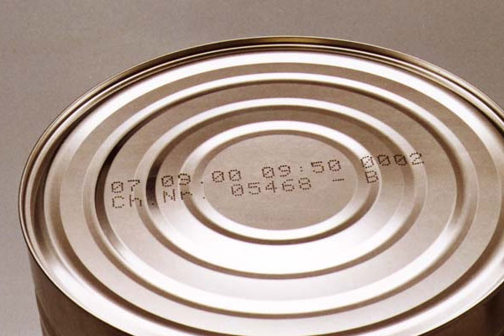
کلیه موادغذایی وآشامیدنی باید دارای پروانه ساخت از وزارت بهداشت ، درمان و آموزش پزشکی باشند.

Slide 3
تمامی موادغذایی باید تاریخ تولید و انقضاء داشته باشند.تنها از ظاهر و بوی غذا نمی توان از سالم بودن آن مطمئن شد.

Slide 4
از خرید و عرضه شیر و فرآورده های لبنی غیرپاستوریزه خودداری کنید.

Slide 5
غیرپاستوریزه
از مصرف خامه و کره و بستنی غیرپاستوریزه خودداری نمایید.

Slide 6
کره بسته بندی پاستوریزه ، تنها به مدت یک هفته در یخچال قابل نگهداری است .برای نگهداری بیشتر حتماً کره را در فریزر قرار دهید.

Slide 7
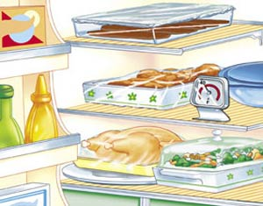
همیشه بر روی کیسه نگهداری موادغذایی در فریزر ، تاریخ روز را بنویسید تا موادغذایی را در زمان مجاز استفاده نمایید.

Slide 8
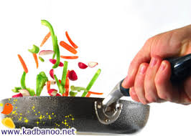
موادغذایی نگهداری شده در یخچال یا فریزر را فقط یک بار و به طور کامل گرم کنید تا میکروب های احتمالی موجود در موادغذایی از بین بروند.

Slide 9
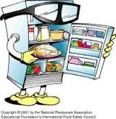
غذای پخته شده را برای مدت طولانی در خارج از یخچال نگهداری نکنید.

Slide 10
شانه های تخم مرغ، سبزی و میوه را در مجاورت موادغذایی آماده ی مصرف مانند نان و ... قرار ندهید.

Slide 11
موادغذایی خام و پخته را مجزا حمل کنید.

Slide 12
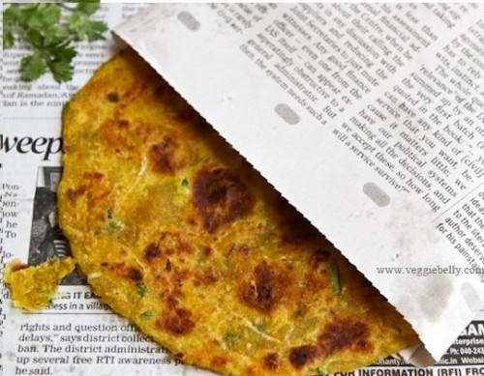
از پیچاندن روزنامه به دور نان و موادغذایی دیگر خودداری کنید.

Slide 13
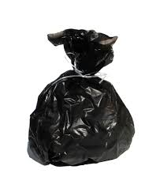
از گذاشتن موادغذایی داخل کیسه های نایلونی بازیافت (سیاه رنگ) خودداری کنید.

